Slide 1

Инструктор по физической культуре
Кошкарева Светлана Александровна

Slide 2
Помните, в детском саду каждое утро начинается с зарядки! Как известно, комплекс упражнений утренней зарядки для детей чрезвычайно важен. Он не только укрепляет иммунитет и повышает сопротивляемость организма к болезням, но и помогает ребенку быстрее избавиться от утренней сонливости, обеспечивает прилив энергии и бодрости. А утренняя зарядка для детей под музыку служит залогом хорошего настроения на целый день.
Кроме этого утренняя зарядка для детей способствует дисциплинированности и организованности, а также укрепляет опорно-двигательный аппарат маленького человечка. Но вам, наверное, не раз приходилось слышать от вашего ребенка: «Не хочу», «Мне не нравится», «Я не буду» и т.д. Тогда, может быть, ему просто не интересно? Скучно? В этом случае нужно ребенка заинтересовать занятиями, а не упрекать его, что даже китайские и африканские дети утром делают зарядку, а ты не хочешь. Важно обыграть зарядку так, чтобы она была интересная для детей. Можно предложить включить песенки из мультфильмов, и весело маршировать под них. Можно разучить интересный стишок, и выполнять упражнения, которые там проговариваются.

Slide 3
Что нужно знать об утренней зарядке для детей?
1. Помещение, в котором ребенок делает зарядку должно быть предварительно проветрено. Летом ее лучше делать на свежем воздухе.
2. Упражнения делаются до еды, но после гигиенических процедур.
3. Продолжительность зарядки не должна превышать 5 - 8 минут. За это время можно получить максимум пользы, и в то же время она ребенку не успеет надоесть.
4. Лучше всего выполнять упражнения под любимую музыку ребенка, или рассказывая ему стишок.
5. Зарядку по утрам для детей следует начинать с ходьбы (на месте или по кругу) и упражнений на дыхание, затем разминаем шею, плечи, руки и т.д. То есть двигаемся сверху вниз. Заканчивать комплекс упражнений также лучше ходьбой и дыхательными упражнениями.
6. Во время утренней зарядки родителю нужно следить, чтобы ребенок вдыхал через нос, а выдыхал через рот.

Slide 4
Комплекс интересной утренней зарядки для детей
Во время утренней зарядки предлагайте ребенку выполнять движения подобно животному, сказочному персонажу, то есть переводите все в игровую форму. Вот лишь небольшое количество примеров, как можно обыграть скучные упражнения.

Slide 5
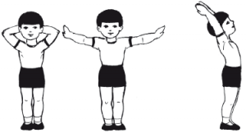
«Солнышко»
Ребенок стоит прямо, затем поднимает ручки через стороны и тянется вверх, к солнышку, или заводит их за голову, прогибаясь назад, а затем тянется вверх. Можно ручками помахать вверху, поприветствовать солнышко, разогнать тучки и т.д.

Slide 6
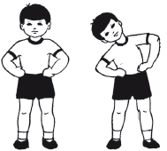
«Часики»
Пусть ребенок поставит руки на пояс и делает наклоны телом вправо-влево, имитируя тиканье часиков .

Slide 7
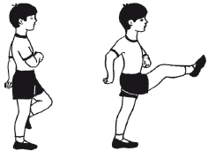
«Цапля»
Пусть ребенок ходит, высоко поднимая колени, как цапля. Затем можно постоять на одной ноге, потом на другой.

Slide 8
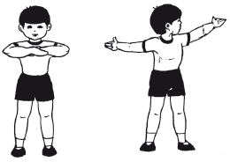
«Большая рыбка»
Ребенок сгибает руки в локтях, держа параллельно полу на уровне груди. Поворачиваясь вправо и влево, широко разводит руки. Можно приговаривать, какую большую рыбку поймал малыш.

Slide 9
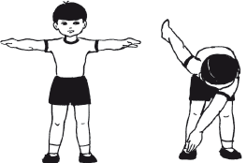
«Мельница»
Пусть ребенок поставит ноги на ширину плеч и делает пружинящие наклоны по очереди касаясь рукой то одной, то другой ноги, вторую руку отводя назад.

Slide 10
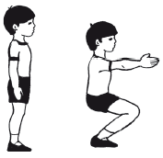
«Гномик-великан»
Держа руки на поясе делаем приседания, показывая, какие маленькие гномики и высокие великаны.

Slide 11
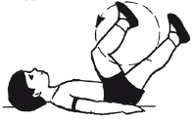
«Велосипед»
Это одно из самых любимых упражнений всех детей. Лежа на спине, подняв ноги вверх, совершает ими круговые движения, имитируя езду на велосипеде.

Slide 12


